Slide 1


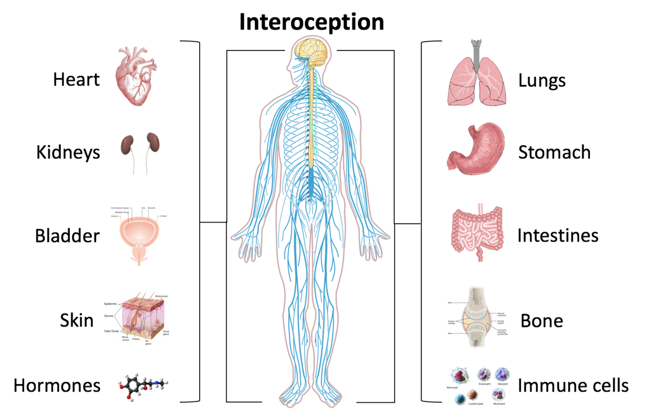

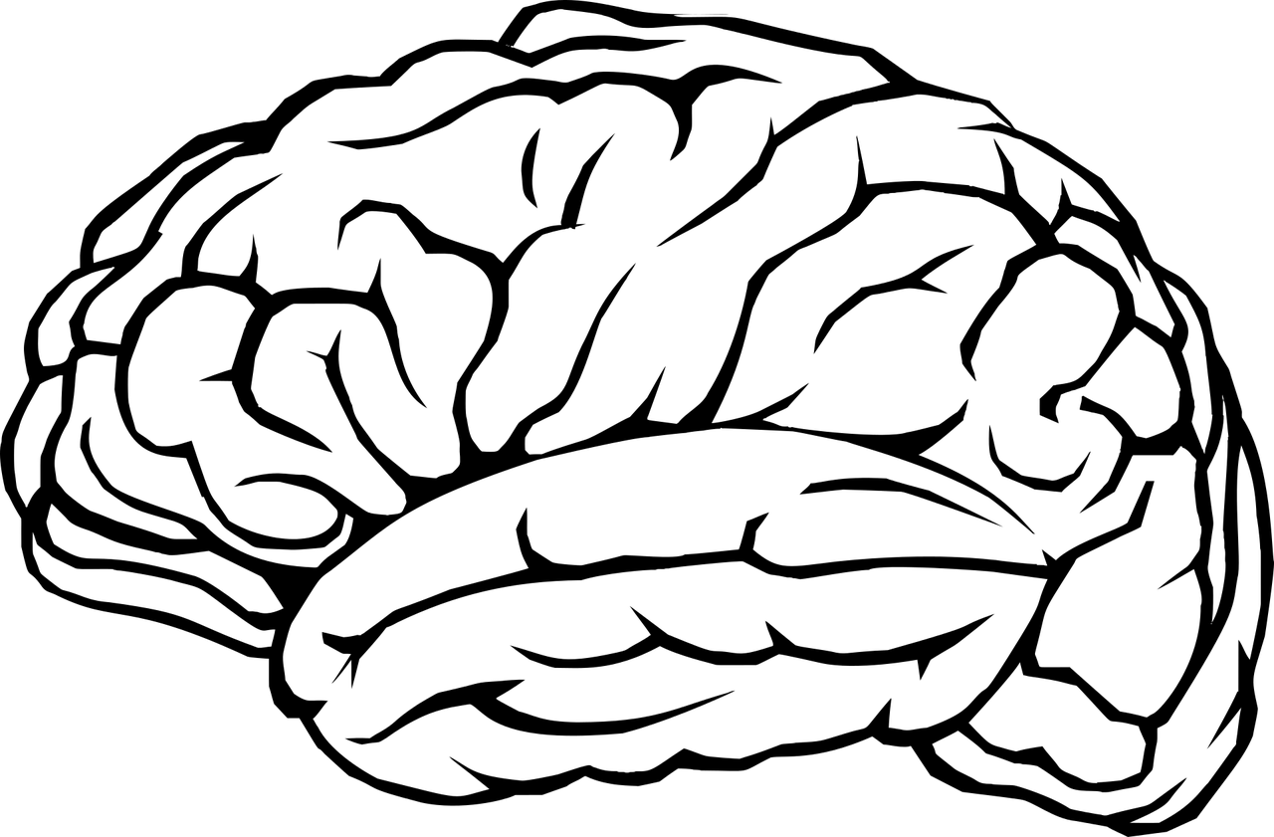



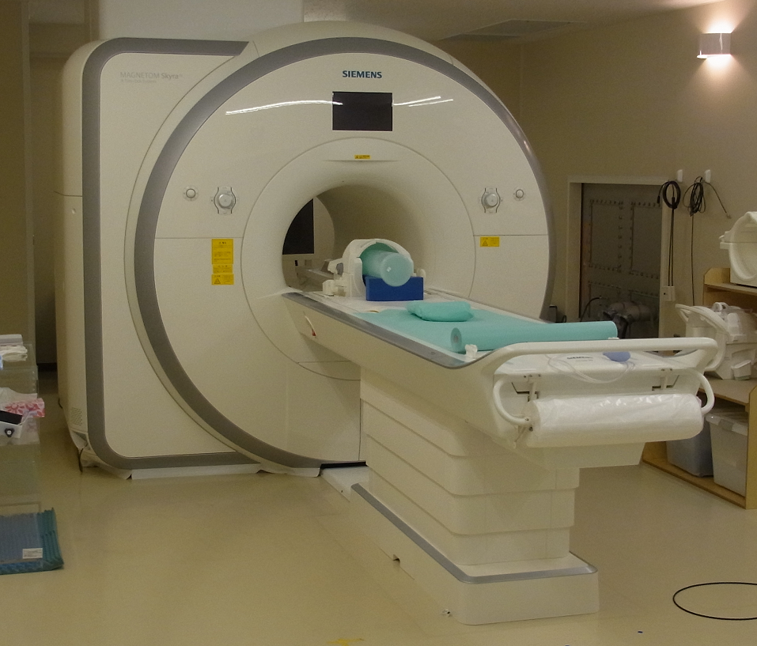

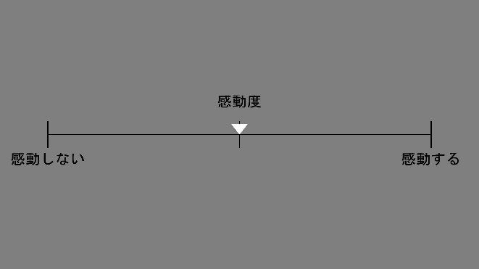
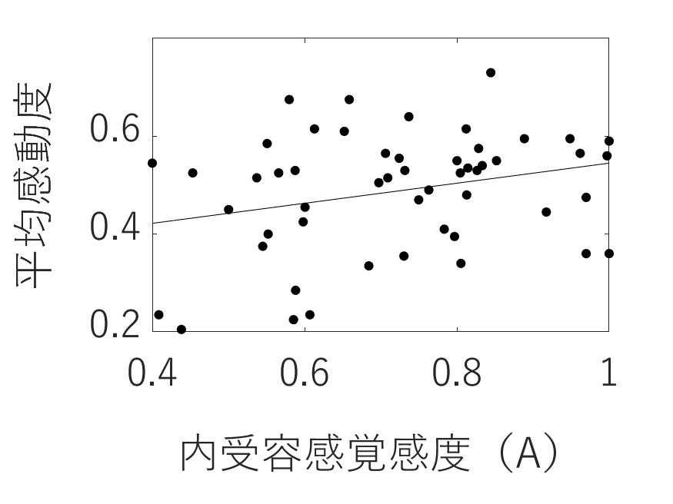
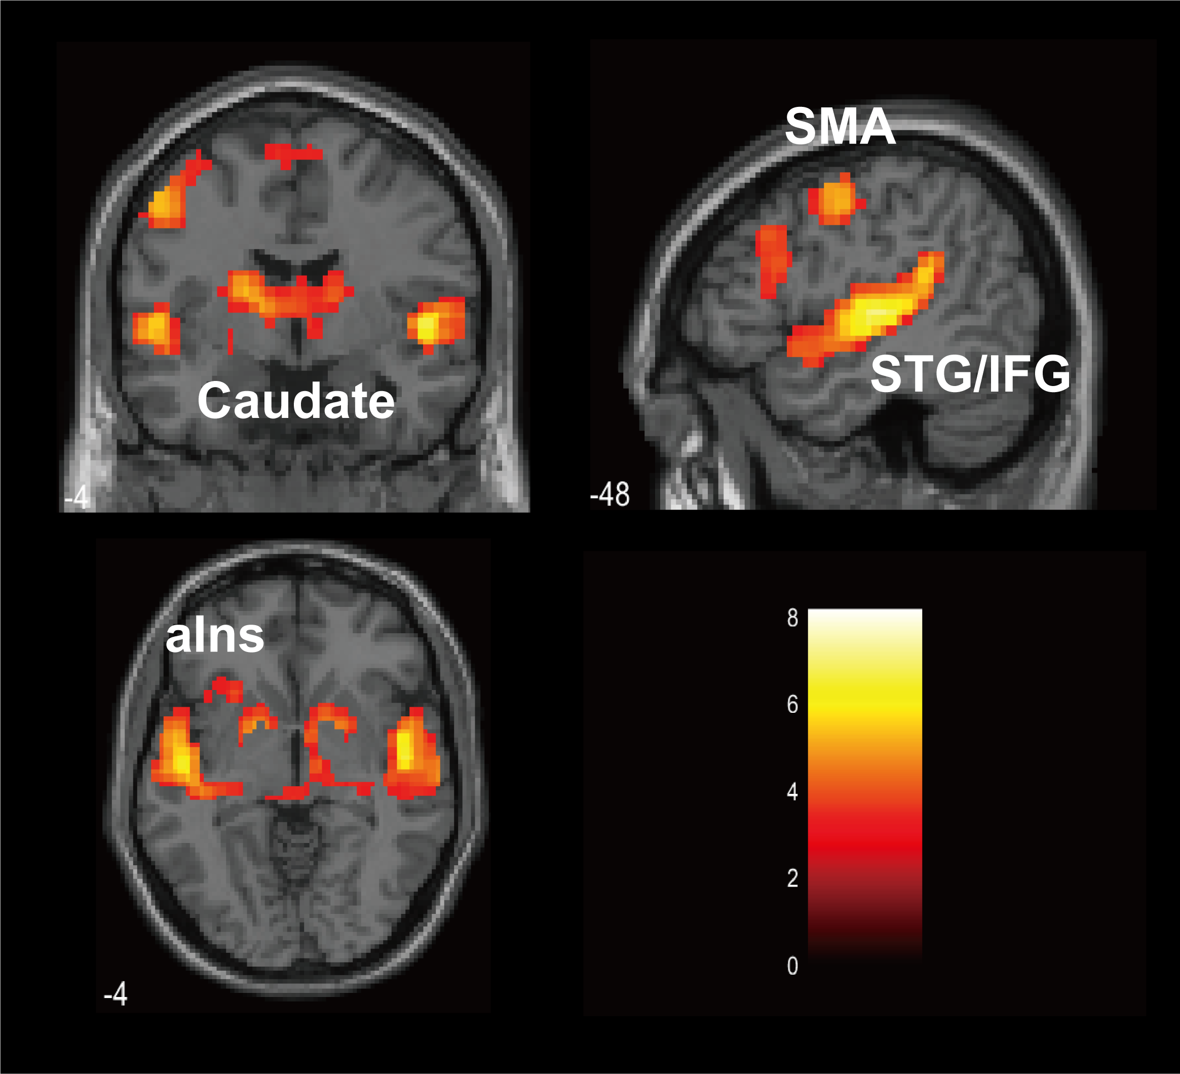
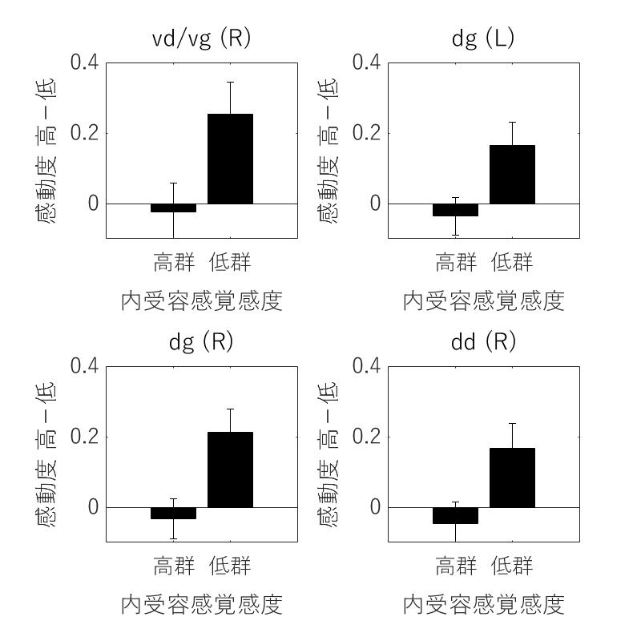
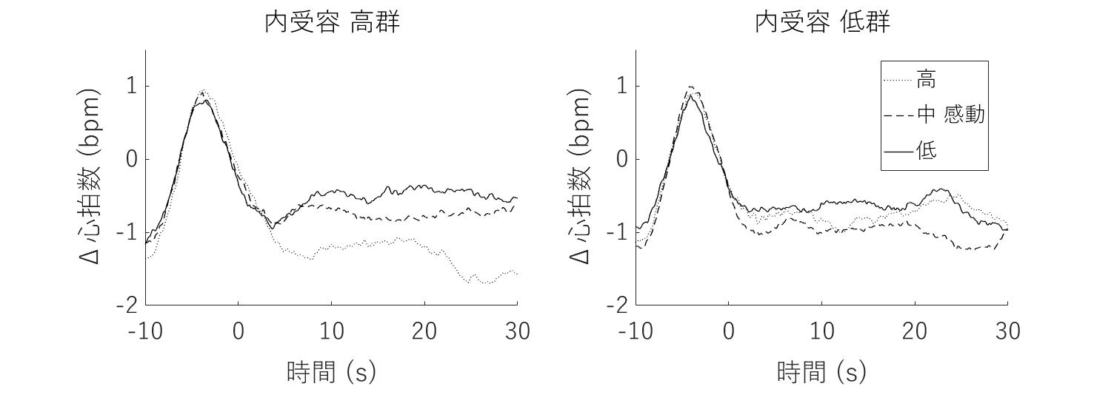
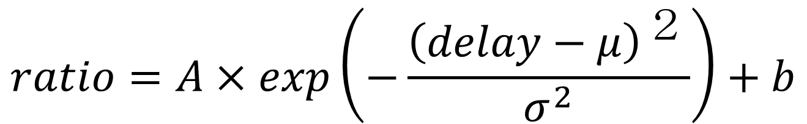
内受容感覚の個人差と 音楽による感動時の身体反応
前川 亮¹⁾，笹岡 貴史¹⁾ ，山脇 成人¹⁾ ，乾 敏郎²⁾
1) 広島大学, 2) 追手門学院大学
研究背景・目的
内受容感覚
内受容感覚と感情
内受容感覚領域
目的
ホメオスタシス
感情
SI/SII
感動時の脳活動・身体反応を内受容感覚の個人差と比較する
PFC
ACC
IC
fMRI
脳
（特に島皮質）
内受容感覚
AMY
THAL
身体
≒
内受容感覚
心拍弁別課題
内臓・代謝・ホルモン系の感覚
身体の恒常性を保つ機能を持つ
（例：心拍数，体温の安定，消化，排泄）
感情制御能力と関係
（Witte et al., 2016）
うつなどの精神疾患と関係
（Bonaz et al., 2021）
感情経験時の活動領域
心拍数の変化
PFC: 前頭; ACC: 前帯状回; THAL: 視床
SI/SII: 体性感覚; IC: 島; AMY: 扁桃体
音楽課題
心拍弁別課題
参加者
52名（女性31，男性21）
22.6±2.81 歳
♪♫
音楽 30s
感動評定
心電から検出したR波のタイミングに，一定の遅れを加えてビープ音を10拍呈示
音刺激のタイミングが自身の心拍と一致しているかを二択応答
遅れ条件：0ms, 150ms, 300ms, 450ms
繰り返し：6回
試行数：4条件×6繰り返し＝24試行
遅れ 0ms
音楽刺激
1曲30秒
20曲＋不協和音化10曲
30試行
♪
♪
♪
♪
♪
♪
♪
♪
♪
♪
遅れ 450ms
使用楽曲
♪
♪
♪
♪
♪
♪
♪
♪
♪
♪
感動度評定
Visual Analogue Scale
時間制限なし
Composer | Title
Beethoven, Ludwig | Fourth Movement of Symphony No. 5 in C major (op. 67)
Mozart, Wolfgang Amadeus | The Marriage of Figaro – Overture in D major (K492)
Mendelssohn, Bartholdy Felix | First Movement of Symphony No.4 “Italian” in A major
Mahler, Gustav | Symphony no. 5 in F major (Adagietto)
Ravel, Maurice | Second movement of concert in G major
Bach, Johann Sebastian | Second Movement of Concert for two Violins in D minor
Mahler, Gustav | Der Abschied from “The Song of the Earth” in C-minor
Holst, Gustave | The Planets: Mars, the bringer of war in C minor (op. 32)
Beethoven, Ludwig van | Piano sonata No. 14 in C-sharp minor, First Movement.
Beethoven, Ludwig van | Symphony No. 5, First Movement in C minor (op. 67)
Cage, John | Fontana Mix, for magnetic tape
Maderna, Bruno | Serenade for a satellite
Pärt, Arvo | Cantus in Memoriam of Benjamin Britten
Ives, Charles | The Unanswered question
Berg, Alban | Last orchestra interlude from the last scene of Wozzeck
Ligeti, György | Concert for cello and orchestra
Donatoni, Franco | Duo Pour Bruno (ninth panel, from 14× 37×× )
Petrassi, Goffredo | (Chorus of the Dead) Coro di morti
Boulez, Pierre | Second piano sonata
Kurtag, Gyorgy | String Quartet No. 1
応答を次式で近似
$$ratio=A×exp\left(−\frac{{\left(delay−μ\right)}^{２}}{σ^{2}}\right)+b$$
fMRI
TR: 1秒
Voxel: 3×3×3.2mm
振幅A ⇒ 内受容感覚の感度
分散σ ⇒ 内受容感覚の精度
実験条件
内受容感覚と感動評定
内受容感覚と脳活動
内受容感覚感度（振幅A）と平均の
感動度に正の相関
（r = 0.27, p = 0.05）
高感動曲＞低感動曲
の脳活動
内受容感覚感度の高い人は強い感動を
経験した
Caudate: 尾状核; SMA: 体性感覚野
STG/IFG:聴覚野; aIns: 前島
内受容感覚と心拍数の変化
感動時に左前島の
活動がみられた
音楽を感動度評定値に基づいて3群に分類
（高感動10曲，中感動10曲，低感動10曲）
Uncorrected p < 0.001 at voxel-level
FWE corrected p < 0.05 at cluster-level
参加者を2群に分割
高群：心拍弁別課題の成績が良い
低群：心拍数弁別課題の成績が悪い
島を6つの小領域に分割
内受容感覚の高群低群
でt検定
vd/vg: 腹側無顆粒層/腹側顆粒層
dg: 背側顆粒層; dd: 背側無顆粒層
高感動時の活動に有意
な差のみられた領域
（p < 0.05）
内受容感覚高群⇒感動度が高い曲で心拍数が高い
（内受容と感動度の交互作用：F (1, 49) = 4.53, p = 0.04）
内受容感覚低群⇒感動度と心拍数に相関がない
内受容感覚の高い人は
複数の領域で強い活動
内受容感覚の高い人は，自分の感情を認識するときに身体状態の変化を手掛かりにしている
内受容感覚による島の活動の違いが感動体験の
差につながっていた可能性

